Slide 1
百链学术搜索使用指南
图书馆学习支持中心 刘禹彤

Slide 2
目录页
百链学术搜索简介
第一章
登陆方式
第二章
检索方法
第三章
1
Notes:
模板来自于 http://meihua.docer.com/

Slide 3
百链学术搜索简介
第一章
登陆方式
第二章
检索方法
第三章
3
Notes:
模板来自于 http://meihua.docer.com/

Slide 4
百链云图书馆是时代超星公司旗下的文献资源服务平台。一站式检索整合了网络数字资源，消除了用户在多个数据库重复检索信息的不便，大大提高了用户获取资料的效率。 百链云图书馆集成了数十个数据库，由1.7亿条元数据组成，其中外文元数据约8800万条，中文元数据约8200 万条，能够为读者提供期刊、报纸、学位论文、会议论文、专利、标准、视频、图书等一系列海量资源检索及使用。通过百链云图书馆期刊，您能一站式检索到各大数据库（SpringerLink、ProQuest、EBSCO等几十个外文库和中国学术期刊、万方、维普等中文库）收录的学术资源。百链云图书馆会将检索到的文献按照“年代”、“ 期刊”和“核心期刊”（SCI, SSCI, EI等收录数量）自动进行聚类。中文检索还提供外文扩展和其他文献形式的资源扩展。每条数据都提供获取全文链接和馆藏地信息

Slide 5
百链的定位
百链
图书馆
未购买资源
已购买资源

Slide 6
百链发展历程
-将读秀的思想扩展到外文， 首家提出利用元数据方式对本馆外文资源实现一站式搜索
-利用Medalink搭建各种区域性图书馆，实现区域内多个图书馆的资源共享
-MedaLink改名为百链云图书馆， 针对单馆为服务对象。利用多个区域图书馆的服务能力实现本馆没有购买的稀缺资源的补缺服务
第一期：Medalink
第二期:区域图书馆
第三期：百链
-问题：由于经费限制， 许多图书馆购买外文数据库较少，因此很多图书馆更加关心外文资源的获得问题， 而不是资源的整合问题
-问题：区域图书馆内资源仍显不足，图书馆互相协作困难
-2011年百链增加超星自己数字化的外文图书、中文稀缺期刊的即时文献传递服务

Slide 7
多馆云服务
区域图书馆
行业图书馆
本馆资源
百链传递
Calis、NSTL、Cashl
外文图书
中文稀缺刊
623个图书馆接入
本馆馆藏资源
264个数据库
本馆电子资源
获取部分
搜索部分
百 链

Slide 8
百链服务内容（一）
按每本外文价值300元计算， 价值1亿元
外文电子书的”读秀”服务
- 百链可提供30万种外文图书的“读秀”服务
说明：
服务方式：类似读秀的即时文献传递与搜索服务
信息来源：超星数字化的30万种外文图书
更新频率：每年更新3万种

Slide 9
百链服务内容（二）
独家收录稀缺期刊
中文期刊的补充服务
- 百链可提供超星数字化的大量稀缺期刊的文献传递服务
清华同方3200万篇文章， 百链收录文章达5800万
清华同方主要收录1992年以后的内容，百链收录从清朝以来所有出版过的期刊内容
提供类似“读秀”的文献传递、搜索服务

Slide 10
百链服务内容（三）
共享600多个图书馆，264个数据库服务
云图书馆服务
- 本馆没有的文献可以利用各种区域图书馆的云服务在百链上获得解决
- 利用百链建设的区域图书馆已经多达60多个， 涉及图书馆600多家
- 涉及264个数据库，中文文献满足率达到96%，外文文献满足率达到85%

Slide 11
百链学术搜索简介
第一章
登陆方式
第二章
检索方法
第三章
1
Notes:
模板来自于 http://meihua.docer.com/

Slide 12
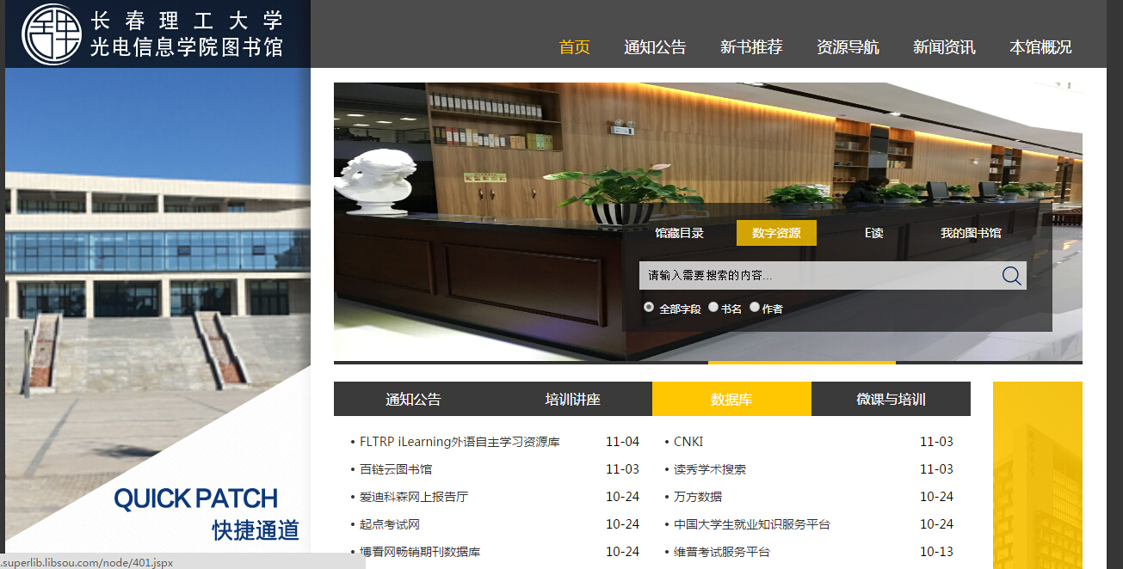
1、登陆学校网站，找到百链云图书馆点击进入；
2、学校局域网内直接搜索百链云图书馆，点击进入。

Slide 13
目录页
百链学术搜索简介
第一章
登陆方式
第二章
检索方法
第三章
1
Notes:
模板来自于 http://meihua.docer.com/

Slide 14
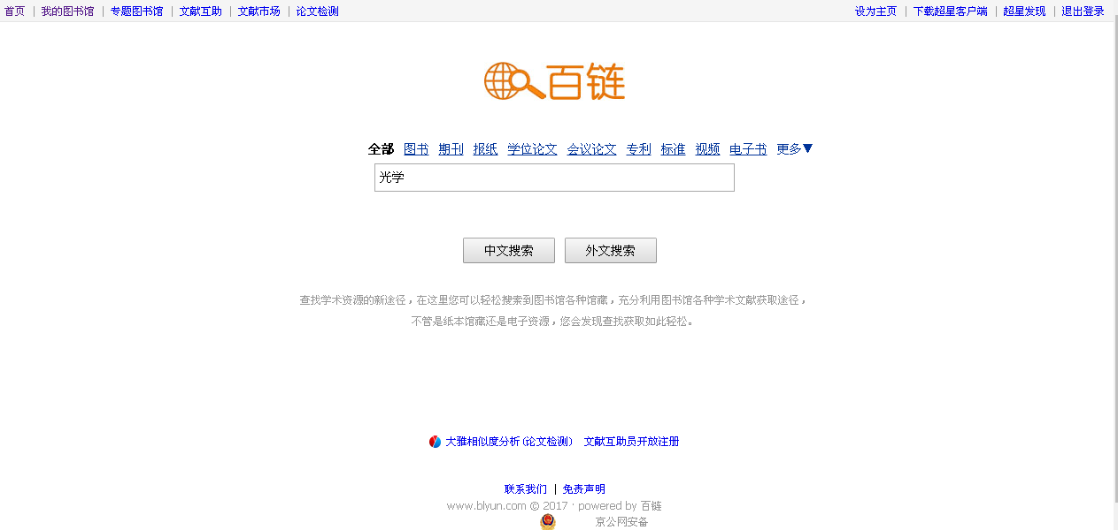
（一）查看中文资源
以检索“光学”为例
中外文的整合

Slide 15
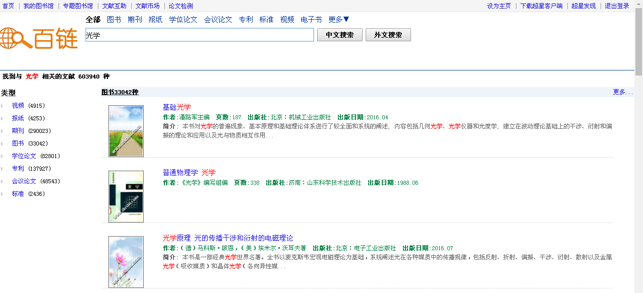
图书查询
以“图书”为例
满足检索条件的不同类型的文献量

Slide 16
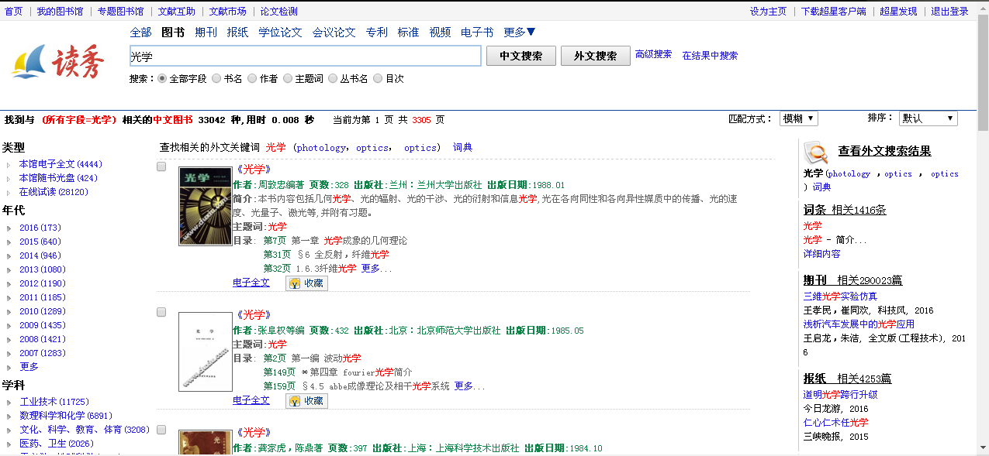
点击进入本馆
显示馆藏信息
馆内购买了该书的电子版全文，点击可直接进入相应收录数据库的阅读器进行阅读
在图书中查找光学可看到本馆信息

Slide 17
点击题名

Slide 18
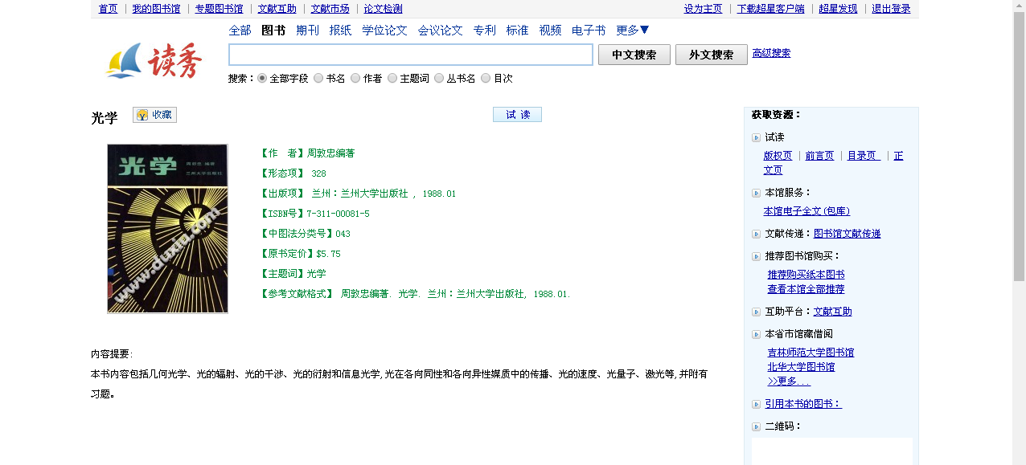
本馆没有馆藏
提示：
有“试读”二字的文献
才能进行文献传递
申请文献传递

Slide 19
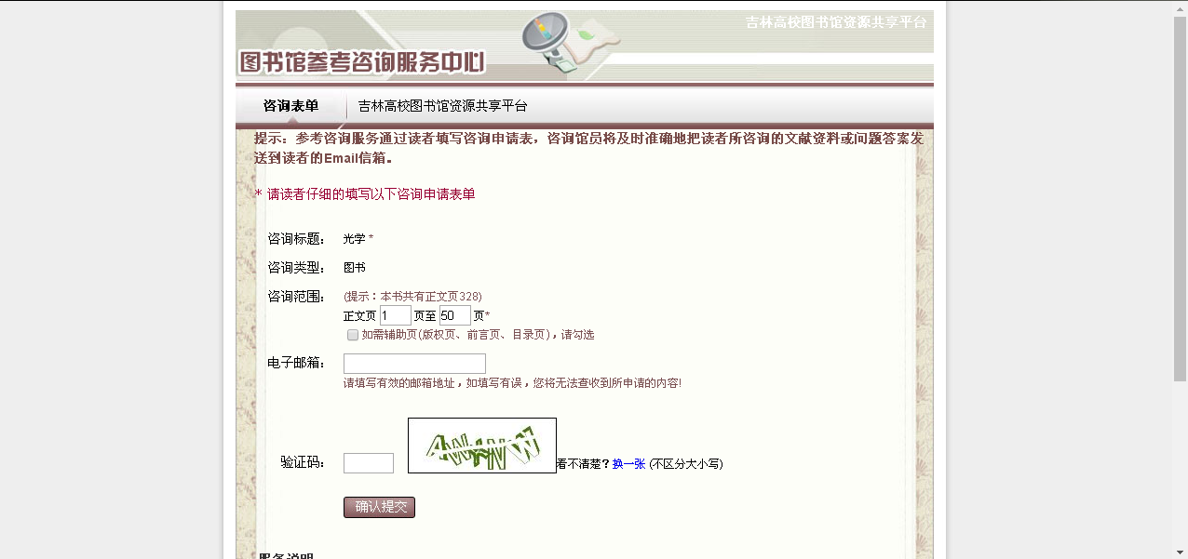
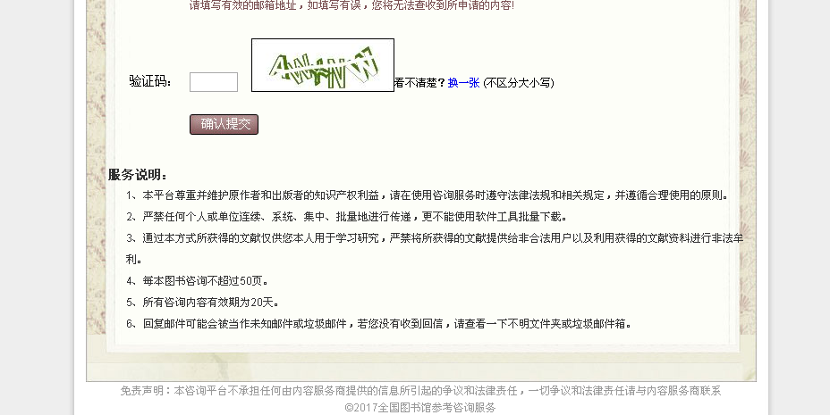
服务说明

Slide 20
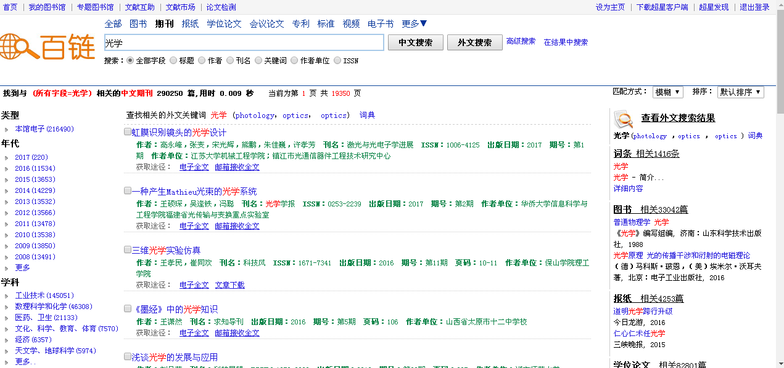
期刊查询：用“光学”关键字在文献类型为“期刊”上查找
不同年代、学科及
工大所购不同数据库
有关检索词出现的频次
点击查看详细信息
其他类型的文献收录
检索词的相关情况

Slide 21
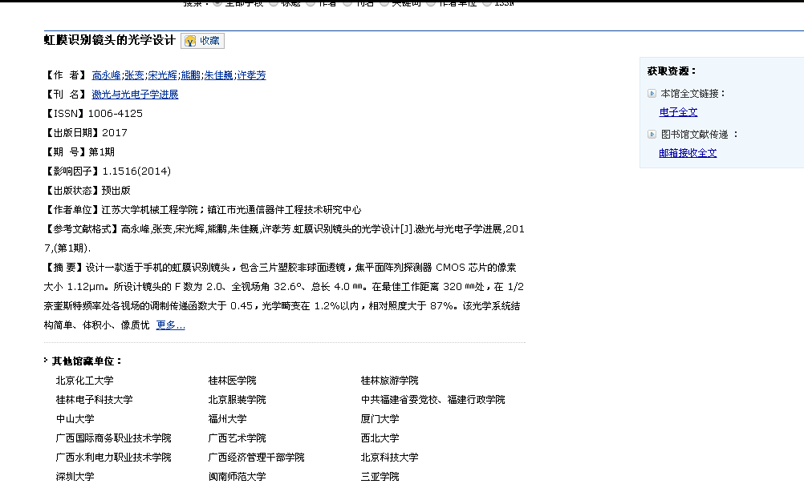
可查看电子全文或者免费申请文献传递
点击申请
其他藏有该书的图书馆

Slide 22
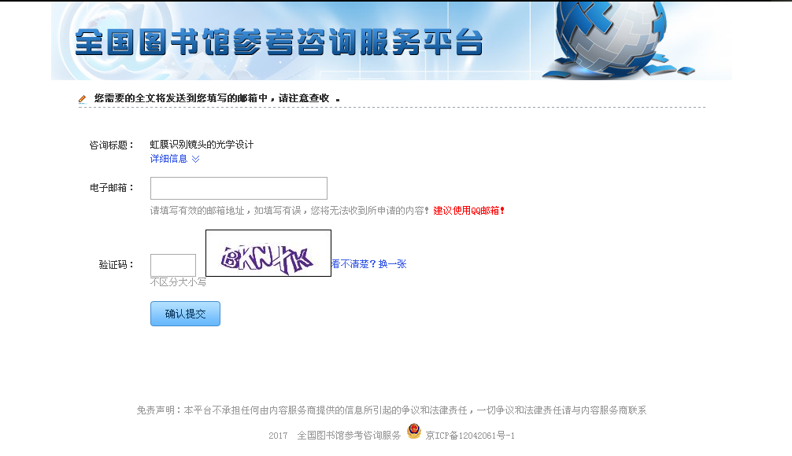
输入邮箱地址
确认提交

Slide 23
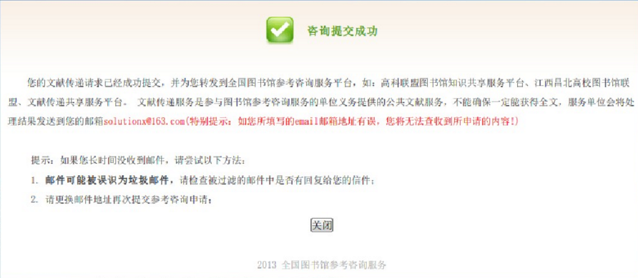

Slide 24
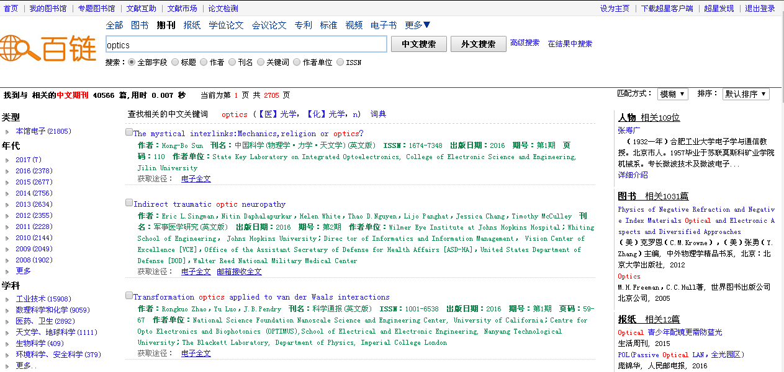
外文文献搜索
以optics为例
检索词相关文献情况
与关键词相关的学科和年代

Slide 25
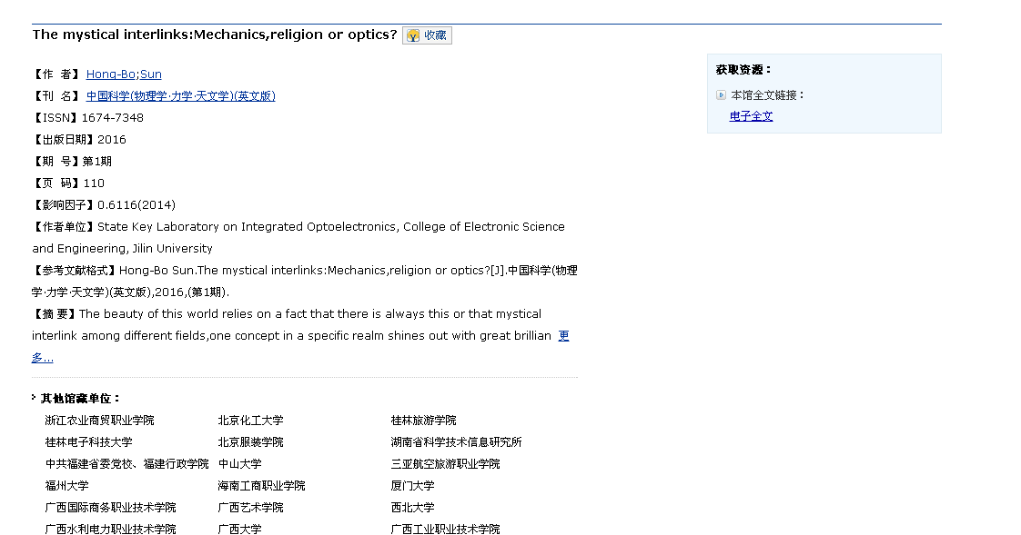
可查看电子全文
其他藏有该书的图书馆

Slide 26
读秀和百链可以在界面上组织在一起联合使用
-中文图书的搜索
-中文图书的全文传递
百链
其他学术资源
一站式解决方案
相当于外文图书“读秀”
相当于期刊“读秀”
相当于外文“读秀”
读秀
中文图书
一站式解决方案

Slide 27
谢谢大家！

